Slide 1
Display GRID

Slide 2

Tudo são caixas!

Slide 3
O Grid

Slide 4
display: grid
Principais
Propriedades
grid-template-rows
grid-template-columns
gap
grid-template-areas
grid-area

Slide 5
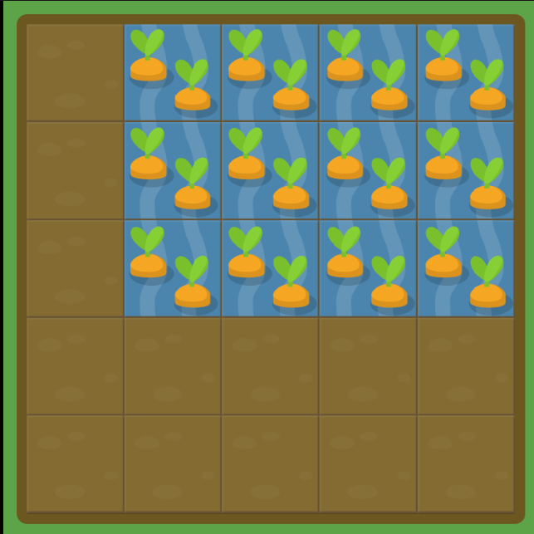

Grid Garden

